Slide 1
第一课 中华文明的起源与早期国家
大兴安岭实验中学西校区 郑鑫

Slide 2
课标要求：
1、继通过了解石器时代中国境内有代表性的文化遗存，认识它们与中华文明起源以及私有制、阶级和国家产生的关系；
2、通过甲骨文、青铜铭文及其他文献记载，了解私有制、阶级和早期国家的特征。

Slide 3
石器时代的古人类和文化遗存
一

Slide 4
1、旧石器时代（以 方法制作石器的时代）
打制
（1）代表性遗存：有数百处；如：距今约170万年的 和距今70万至20万年的 。
（2）社会特征：他们从事 和 ；过着 生活。元谋人和北京人已经学会用 。
元谋人
北京人
渔猎
采集
群居
火

Slide 5
思考点：
旧石器时代重要人类遗址的分布：
中国早期人类遗址从南到北，从东到西，分布广泛。

Slide 6
2、新石器时代（以 方法制作石器的时代）
打磨结合
（1）时间：距今约1万年前，我国进入新时期时代。
（2）社会特征：当时人们已经开始大量使用 ，开始从事 ， ，生活逐渐稳定。
陶器
原始农业
饲养家畜
提醒：制陶、农业、家畜饲养和磨制石器的出现，构成了新石器时代早期文化的四要素，成为新石器时代开始的标志。

Slide 7
2、新石器时代（以 方法制作石器的时代）
打磨结合
（3）代表性文化遗存（1万多处文化遗存，奠定多元一体的发展基础。）
时间 | 文化遗存 | 分布地域 | 概况
距今约7000年至5000年前 | 仰韶文化 | 黄河中游 | 典型器物是彩绘陶器，以粟等为主要栽培作物。
 | 大汶口文化 | 黄河下游 | ——
 | 河姆渡文化 | 长江下游 | 居民种植水稻，且掌握了养蚕缫丝技术。
距今约5000年（新石器时代晚期） | 龙山文化 | 黄河流域 | 代表器物是黑陶。
 | 红山文化 | 辽河上游 | 都出土了精美的玉器，出现较大规模的祭坛和神庙。
 | 良渚文化 | 长江下游

Slide 8
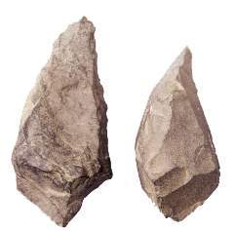
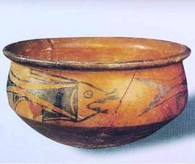
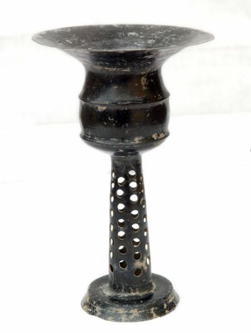
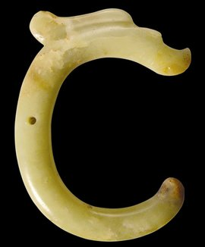
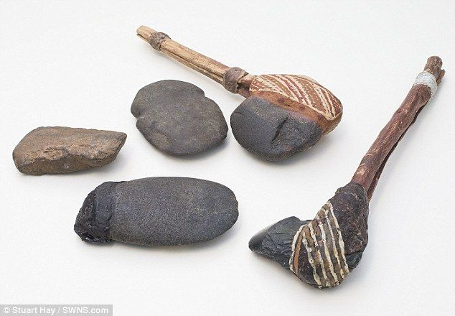
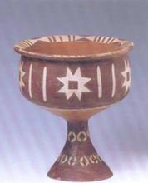
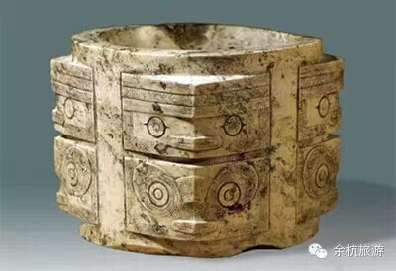
图片展示
打制石器
仰韶文化彩绘陶器
红山文化玉龙
龙山文化蛋壳陶
磨制石器
大汶口文化红陶
良渚文化玉琮

Slide 9
问题：指出中国早期文明形成特点和根据。
新石器时代众多人类遗址的分布：
特点：
根据：
多元一体
红山文化
（5000年前）
①发现的新石器时代文化遗存数量多，分布广泛，各有特点，具有 。
②使用陶器；原始农业，饲养家畜；修建村落，定居生活；出现原始宗教神权等共同特点，体现 的趋势。
大汶口文化
（约7000—5000年前）
龙山文化
（5000年前）
多元性
仰韶文化（约7000—5000年前）
良渚文化
（5000年前）
河姆渡文化
（约7000—5000年前）
一体化

Slide 10
3、原始社会的社会形态：原始人群 母系氏族 父系氏族
阶段 | 特征 | 代表
原始人群
母系氏族社会
父系氏族公社
问题：指出新石器时代晚期人类社会发生了怎样的变化并分析其影响
早期人类以群体的形式聚集在一起，集体劳动，集体生活，相互依赖。
旧石器早期，元谋人、北京人、山顶洞人
私有制
父权
贫富分化
妇女在经济和社会生活上占支配地位，共同劳动，成果共享
生产力的提高
新石器早期的文化，仰韶文化
战争
阶级
男子在经济和社会生活中居支配地位；产生私有制，阶级分化，出现权贵阶层。
部落联盟
新石器晚期文化，大汶口文化、龙山文化、红山文化、良渚文化
影响：人类即将迈入文明的门槛。

Slide 11
从部落到国家
二
中国历史进入文明时代

Slide 12
1.中国历史从三皇五帝开始
三皇：
燧人氏、伏羲氏、神农氏
五帝：
黄帝、颛顼、帝喾、尧、舜
前（2717-2599）

Slide 13
2.炎黄部落联盟的形成
过程
统一战争
考古学证明，大约相当于五帝后期的龙山文化时代，中国大地上邦国林立，史称“万邦”时代。有些邦国都城规模较大，如陶寺遗址中有宫殿建筑、天文建筑以及各种礼器，阶级阶层分化也比较明显，有专家认为其具备了国家的初始形态。
意义
形成了华夏族（汉族）多元一体的特点与风格，炎黄部落联盟，被后世尊为华夏始祖。
3.尧、舜、禹“禅让”传说
“禅让”
传说尧、舜、禹时期由各部落推举部落联盟首领的制度。

Slide 14
合作探究：生产力、私有制、阶级和国家产生的关系
生产力发展
剩余产品出现
私有制产生，贫富分化出现
阶级产生
阶级矛盾不可调和
早期奴隶主、早期奴隶
国家产生

Slide 15
中国早期国家 ——夏、商、西周
三

Slide 16
1、夏朝
建立
公元前2070年，禹
地位
我国最早的奴隶制国家
制度
①世袭制：创立者——禹
夏
②国家治理模式：
夏朝聚族而居。夏王称为“后”；中央设有机构与
职官；地方主要实行间接统治。
史料
①文献：《尚书》《诗经》和《史记·夏本纪》
②考古：在河南偃师发现的二里头遗址，
很有可能是夏文化的遗存

Slide 17
2、商
建立
公元前1600年，汤，殷(今河南安阳)
地位
我国奴隶制社会经济发展时期
商文化的影响
制度
经济：井田制
政治：商朝国家机构更加完善
①商王是最高统治者，商王之下
设有尹及各类事务官。
②商朝的国家管理结构是内外服制。
内服：指商王直接控制的王畿地区，
外服：指商王间接控制的方国和部落。
燕山
商
陇山
大海
江汉
①文献：《尚书》《诗经》和《史记·殷本纪》等
②考古：殷墟甲骨文、铭文、青铜器
史料

Slide 18
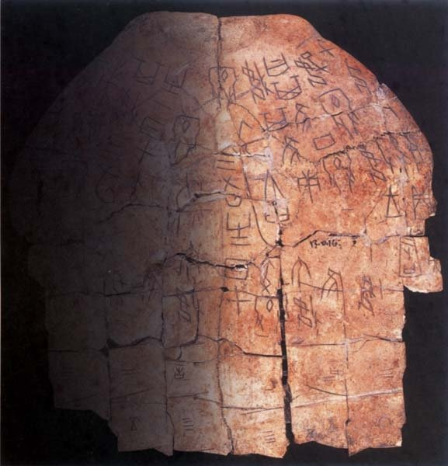
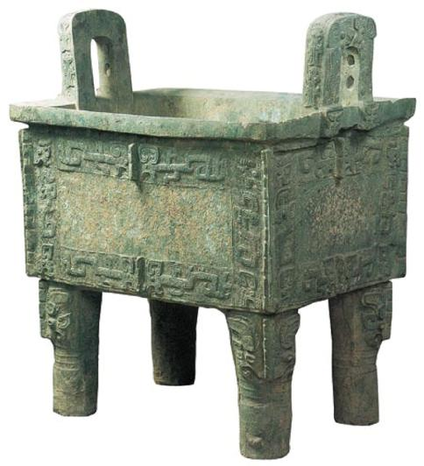
知识拓展
殷墟出土的文物
甲骨文
材料：龟甲、兽骨
内容：占卜记录（主要）
意义：成熟的文字
青铜器 造型雄奇，纹饰华丽
商朝——司母戊鼎

Slide 19
3、西周
建立
公元前1046年，周武王，镐（今陕西西安西）
地位
我国奴隶制社会经济由繁荣转向衰落的时期
西周
制度
经济：井田制
政治：分封制
宗法制
衰亡
标志：公元前841年“国人暴动”
衰落
原因：周厉王贪财好利，为政暴虐
结果：周厉王出逃，诸侯推举周公、召公共同执政，史称共和行政。西周从此走向衰落
知识链接：东周公元前770年，周平王（姬宜臼）迁都洛邑（河南洛阳），东周从此开始。
结束
公元前771年，犬戎族攻破镐京，杀死周幽王，西周灭亡。

Slide 20
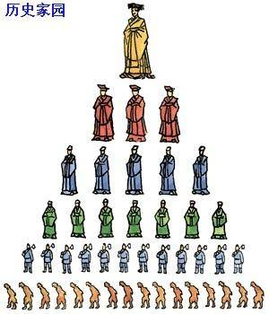
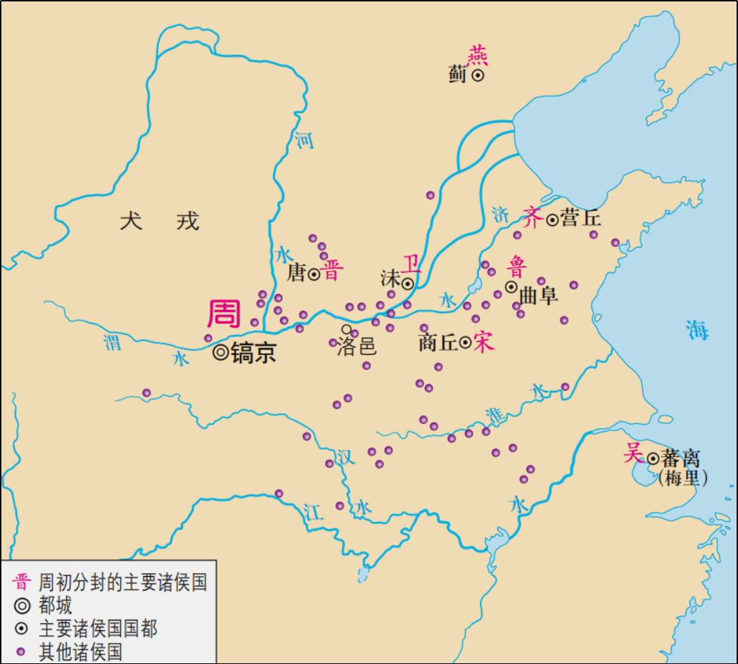
*分封制
王
侯
卿
士
平民
工商
目的
“ 封建亲戚，以蕃屏周”
对象
王族子弟、功臣和前朝贵族
封国
晋、卫、宋、鲁、齐、燕、吴等
统治集团内部进行层层分封，形成了金字塔型的等级结构
特点
作用
加强了对地方的控制；扩大了疆域；形成了等级序列；巩固了统治。

Slide 21
*宗法制
史料链接
含义
以血缘关系的亲疏与嫡庶来确定继承关系和名分的制度，即解决宗族内部权力和财产的继承问题的制度。
“天子建国，诸侯立家，卿置侧室，大夫有贰宗，士有隶子弟，庶人工商各有分亲，皆有等衰（cuī）”
——《左传·桓公二年》
特点
严格实行嫡长子继承制
*分封制与宗法制的关系
分封制和宗法制相互补充，相辅相成，互为表里，形成政权与族权的结合

Slide 22
4、商和西周的社会经济
探究2
分封制和井田制的关系
1.分封制是政治制度；
井田制是经济制度。
2.分封制以井田制为基础，没有
井田制就没有分封制。
3.两者都促进了生产力发展，使
西周走向强盛。
1.基本土地制度
井田制（奴隶主土地国有制）
2.社会生产部门
农业
农业是主要生产部门（农业生产中主要使用木、石、骨、蚌等材质的工具，青铜农具极少）
青铜铸造
——手工业生产中的主要部门
手工业
养蚕缫丝
——绢帛是商周贵族普遍的衣着材料

Slide 23
重点探究：早期国家政治制度的基本内容及特点（课后作业）
1、早期国家政治制度的基本内容：王位在一家一姓中传承的王位世袭制、等级森严的分封制、以嫡长子继承制为核心的宗法制等。
2、特点
(1)王位世袭，王权与神权密切结合，具有神秘色彩，形成了一套从中央到地方的行政管理制度，监狱、军队等国家机器已经出现。
(2)以血缘关系为纽带形成了国家政治结构，等级森严，族权与政权合二为一，最高执政集团尚未实现权力的高度集中。
(3)政治制度前后沿袭，具有相对的延续性和稳定性。

Slide 24
谢谢观看！

